Slide 1
고객사 CI(optional)
운영시스템 설치계획서
부제목을 입력하세요.
부서명

Slide 2
문서 개정이력표
버전 | 날짜 | 내용 | 작성자
1.0 | 20XX.XX.XX | 최초 제정 | OOO

Slide 3
운영 시스템 구성
운영 하드웨어 사양
운영 소프트웨어 아키텍처 정의
운영 소프트웨어 사양
운영 어플리케이션 프로세스 구성
운영 환경 정보

Slide 4


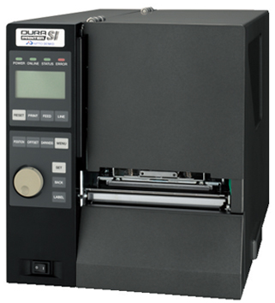
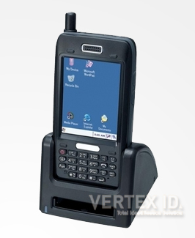
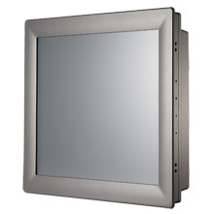
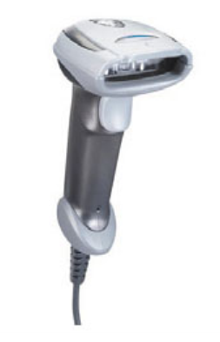

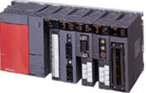
1. 운영 시스템 구성
ERP
※ 서버룸에 위치
[운영] MES DB/App. Server
PDM
운영환경
(테스트)
APS
WMS
HR
운영이자 노트북 #1~n
(클라이언트/서버운영용)
Touch PC
(DAS 운영용)
PDA 단말기
(클라이언트 운영용)
라벨프린터
라벨분리기
고정
스케너
무선스케너
무선스케너
※ FMB 운영자의 경우 해당 노트북에 같이 설치
※ 검사용 DAS의 경우 작업 현장 분석 후 구성 가능
※ 프로젝트 룸에 위치
※ 프로젝트 룸에 위치
※ 프로젝트 룸에 위치
※ 프로젝트 룸에 위치

Slide 5
2. 운영 하드웨어 사양
시스템명 | 업무 | 기종 | HW 사양 | 대수 | 비고
MES DB/APP 서버 | 운영용 MES DB/APP
Touch PC | DAS 운영 용
무선스케너 | DAS 운영 용
라벨프린터 | MES 운영 용
라벨분리기 | DAS 운영 용
Touch PC | HMI 운영 용
PLC | HMI 운영 용
PDA | 가류수리실/출하실
노트북 | MES / FMB 운영용

Slide 6


3. 운영 소프트웨어 아키텍쳐 정의
MES
DB
ERP Interface
Database
ERP
DB
Oracle (11g)
ERP
JDBC Provider
Oracle SQL*Net (ProC)
※ Highway101 EAI 사용의 경우
※ 기본은 DB2DB 채용
Business Logic
FMB Server
(Windows, Tomcat)
MES App. Server
(ANSI-C)
ERP
Interface
Module
Order
H101 ERP Bridge
통합된 업무 관리 및 재 사용성
Customized
BOM
WIP
WIP
BOM
RAS
EDC
GCM
ALM
ORD
RTC
JAVA Framework
(J2EE)
H101 Framework
(Support Flexible Module Plug In)
Real-Time Interface
Batch Interface
Highway101 EAI
HTTP
Middleware (Highway101)
User Interface
FMB Monitor / Designer
MES Client
GUI
DAS/HMI
GUI
PDA
GUI
Admin Client GUI
Legacy
DB
Legacy
DB
PC, Mobile 등 다양한 사용자 인터페이스 구성
Legacy Interface

Slide 7
4. 운영 소프트웨어 사양
구분 | 용도 | 버전 | 라이선스 종류 | 라이선스 범위 | 비고
MESplus | MES (운영)운영 | EE V5.3.1.2
FMBplus | 모니터링 (운영)운영 | Server 2.3.13 Monitor 2.3.020 Designer 2.3.020
Highway101 StationX | 미들웨어 | StationX 3.2
Highway101 Task Manager | AP Server 관리 툴 | Taskman 3.2
Intouch | 성형 HMI 운영 툴 | 확인 중
Visual studio | 3rd party 운영 툴 | 2010
Infragistics NetAdvantage | 3rd party 운영 툴 | 10.3.20103.1000
FarPoint Spread | 3rd party 운영 툴 | 5.0.3514.2008
Cristal report | 3rd party 운영 툴 | VS 2010 번들 버전

Slide 8
5. 운영 어플리케이션 프로세스 구성

Slide 9
6. 운영 환경 정보
구분1 | 구분2 | IP Address | OS | Account | Password | Remark
테스트 (양산) | MES 테스트 DB 서버 |  | Windows Server 2012 R2
 | MES 테스트 APP 서버 |  | Windows Server 2012 R2
 | FMB 테스트 APP 서버 |  | Windows Server 2012 R2

